Slide 1

FMK HTML 5
#June-2014
Author: Pierre Besson

Slide 2


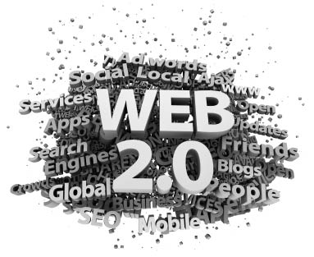
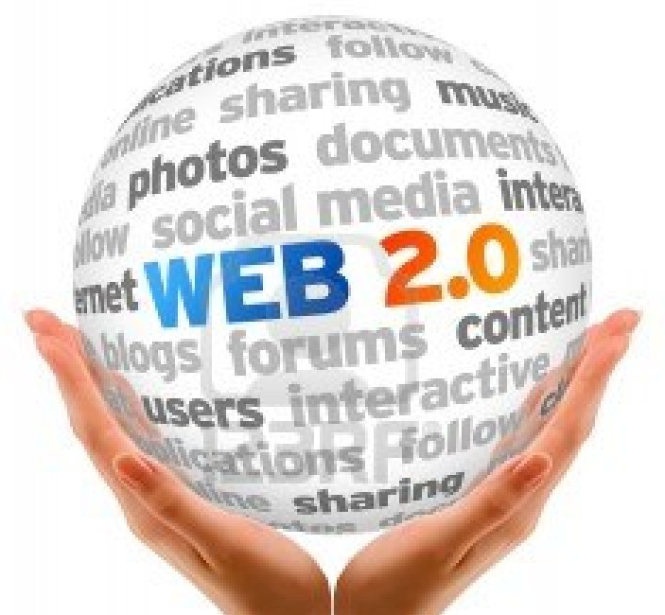

Historique
1991
HTML
Le web devient public
1994
HTML 2 et Netscape 1.0
Naissance du W3C
1996
CSS/Javascript
2009
2000
2005
HTML5
Web 2.0
Ajax, naissance des réseaux sociaux
XHTML

Slide 3







Avant

Slide 4



Réconciliation et expression du besoin
2004: W3C workshop on web application and compound documents
Clear Migration
Usage
Non bloquant
Conciliation
Processus ouvert
Simplicité
Continuité technologique
Notes:
http://www.w3.org/2004/04/webapps-cdf-ws/
http://diveintohtml5.info/past.html
Consiliation => Pas de device specifique
Fonctionnalité = usage => Pour les web apps.
Tolérance à l’errueur pour le user

Slide 5










Chronologie
HTML 5
2004 Début des spécifications
XHTML 2.0
2014 W3C recommandation
2009
Abandon XHTML 2.0
Notes:
http://www.evolutionoftheweb.com/

Slide 6


Evolution
Page
Client UI HTML/CSS
Client HTML/CSS/JS
Server
Browser

Slide 7
Evolution
Home
Client UI HTML/CSS
Client HTML/CSS/JS
Server
Browser

Slide 8


Un modèle en évolution
Page
Client UI HTML/CSS
Client HTML/CSS/JS
API REST
Ajax
Ajax
Application layer Javascript
Data services REST JSON
Ajax
Server
Browser
API REST

Slide 9




Web app
Web UI HTML/CSS
Web
Client UI HTML/CSS
Application layer Javascript
Data services REST JSON
Ajax
Data access layer Javascript
Local storage HTML5
Server
Client

Slide 10
Comment
Comment ?

Slide 11

Technologies

Slide 12




Browsers
Notes:
Navigateur = objet marketing

Slide 13
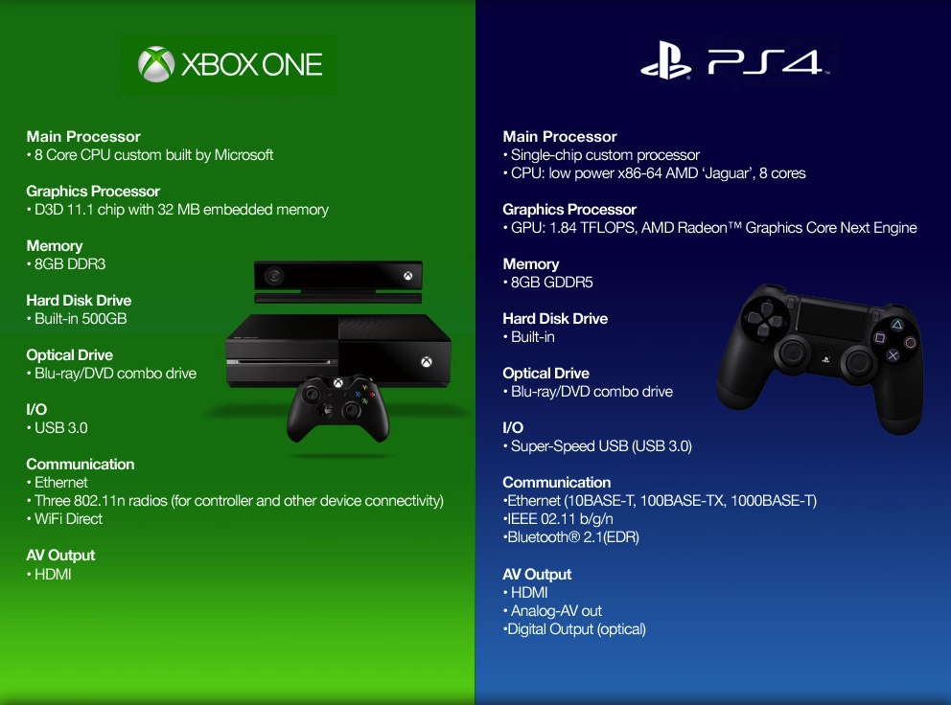
Comparaison des fonctionnalités

Slide 14
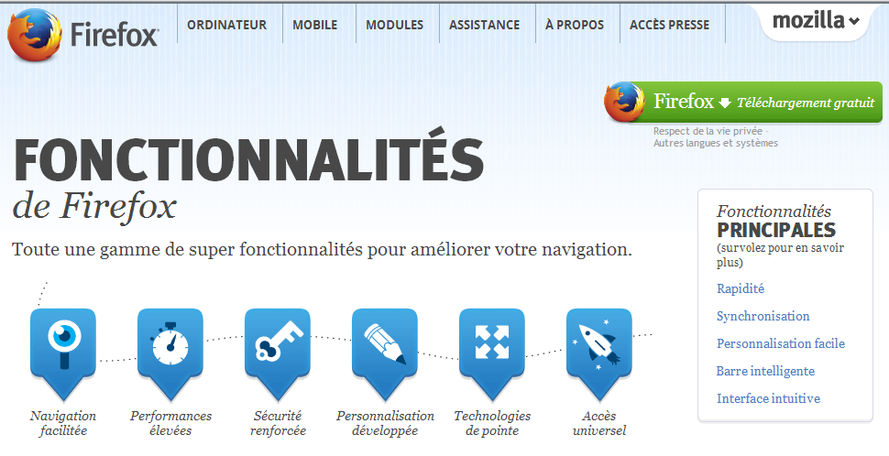

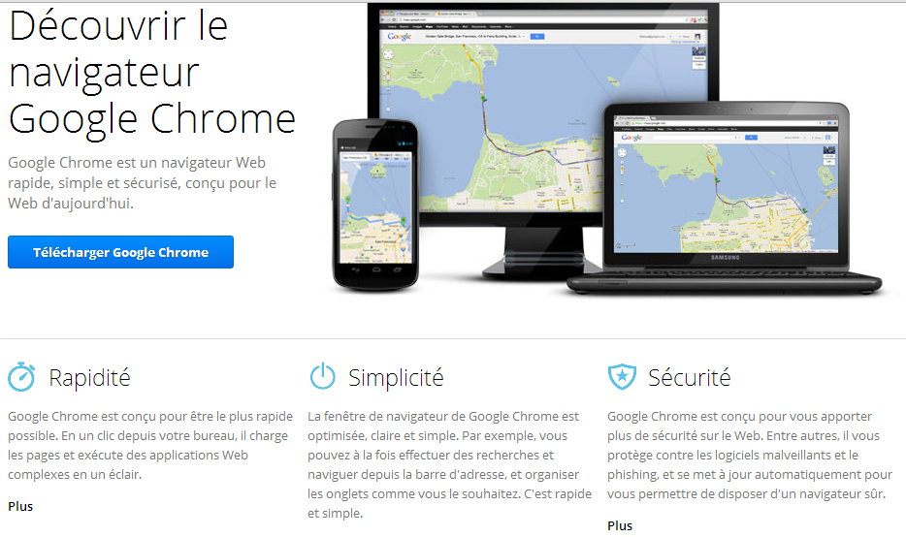


Comparaison des fonctionnalités

Slide 15
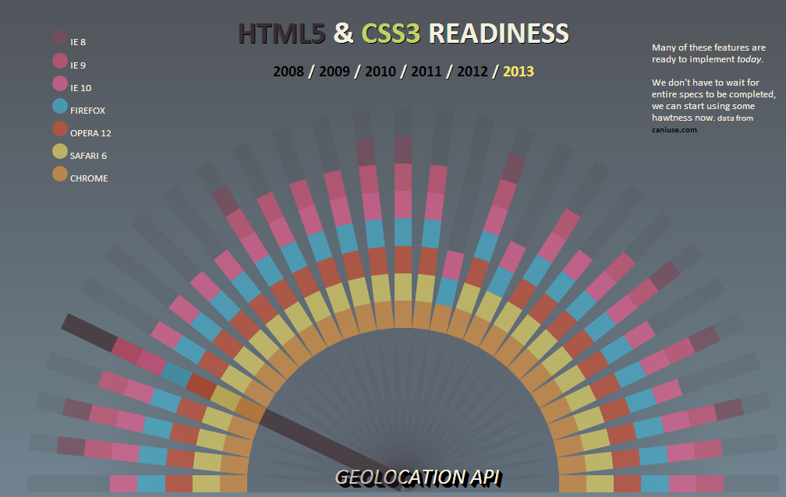
Implémentation des fonctionnalités

Slide 16
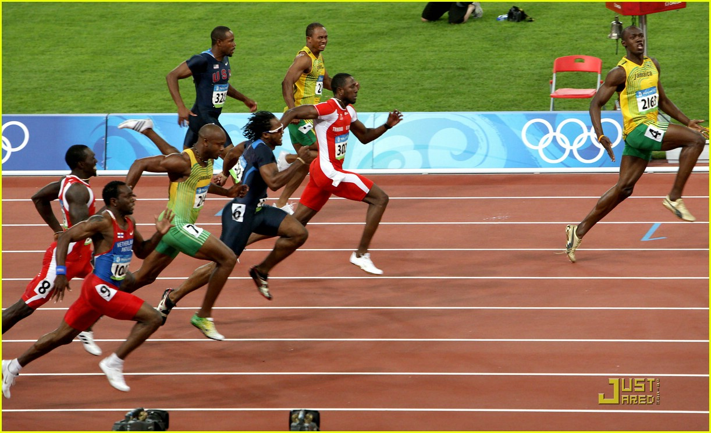






Course à la performance

Slide 17
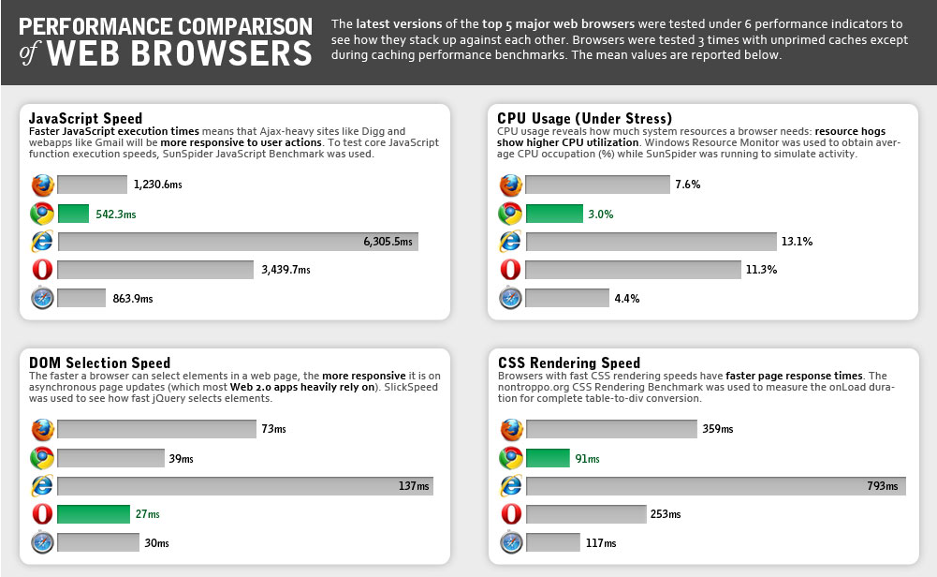
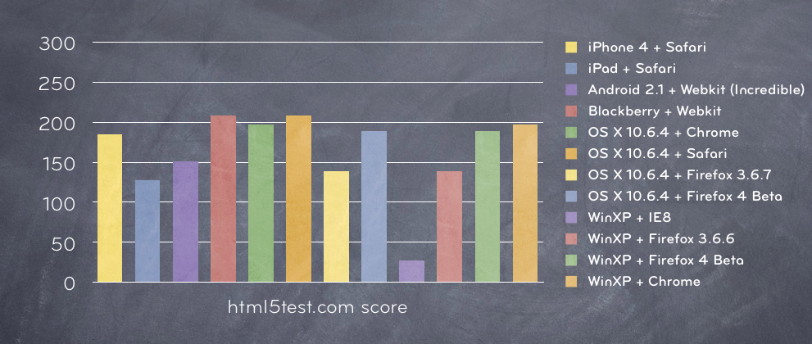
Indicateurs de performance

Slide 18
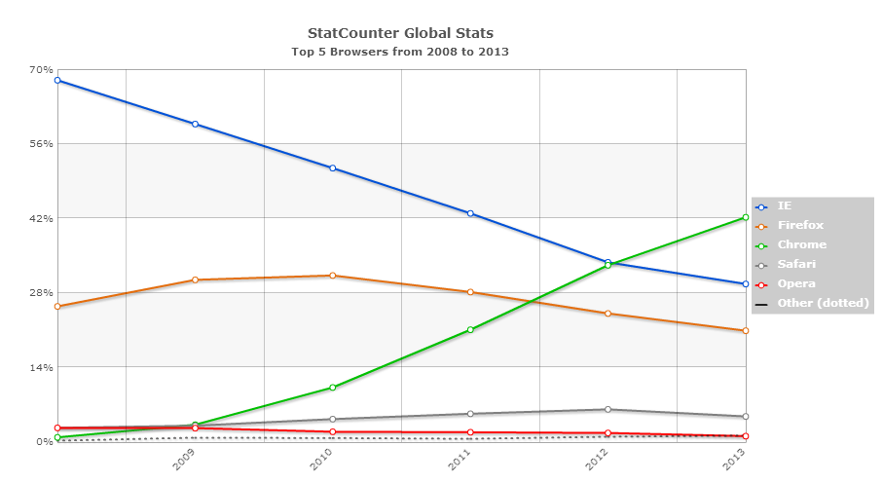


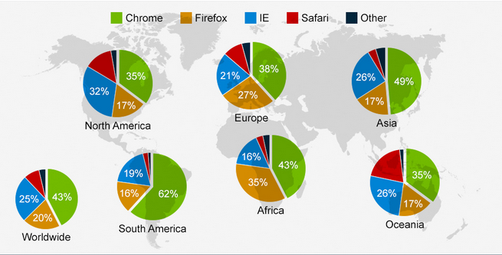

Part de marché

Slide 19
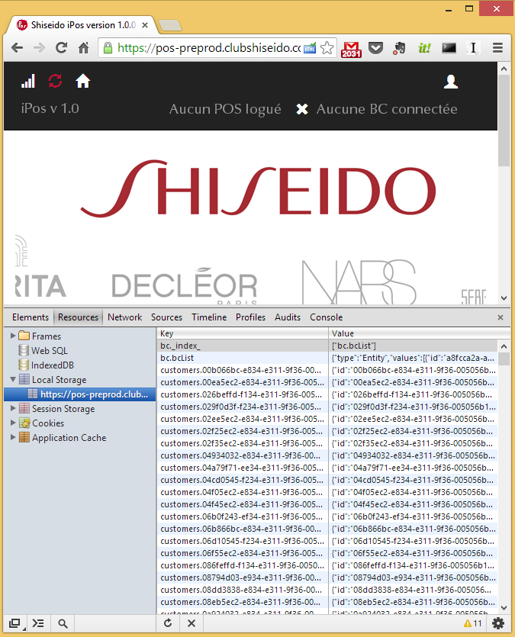
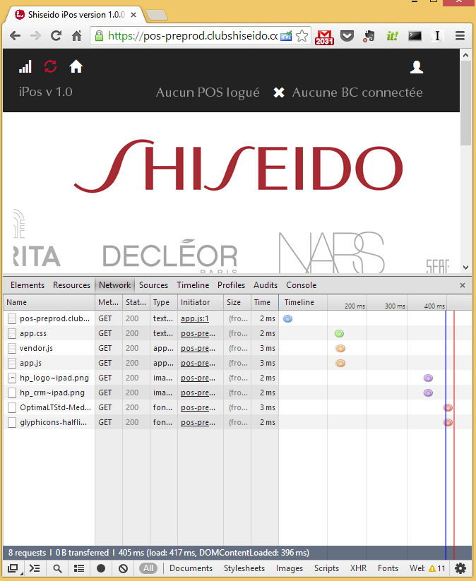
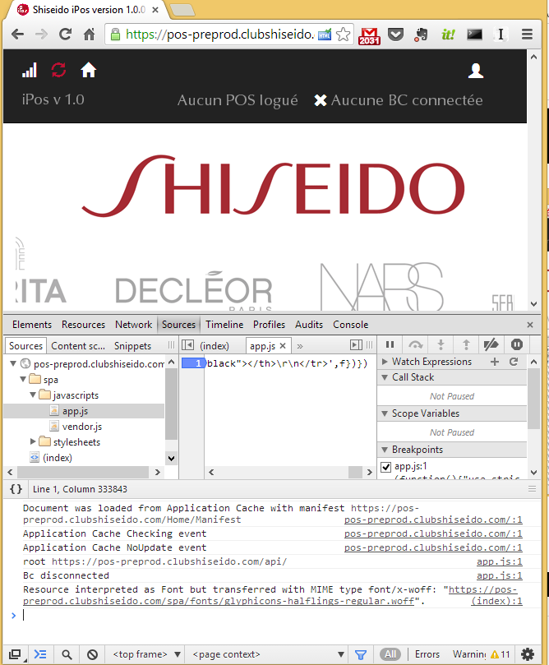
Outils de développement
Ressouces
Traffic Réseau
Debugger

Slide 20







Evangéliste et Guru

Slide 21
Focus sur les fonctionnalités

Slide 22

Fonctionnalités
Notes:
Graphics :
Canvas, SVG, WebGL
Device Access :
Geolocation
Orientation
Events
Connectivity
Web sockets
Offline
Localstorage
IndexDb

Slide 24
Sémantique
#Semantic
Pourquoi ?
Améliorer l’interprétation du contenu par des tiers
Moteur de recherche
Browser
Identifier la nature d’un contenu
Simplifier le contenu des pages
Comment ?
Une page décrit son propre contenu (découpage sémantique)
Le contenu est accessible et utilisable
Nouvelles fonctionnalités de formulaires
Diminution des éléments de style pour décrire le contenu (Ids, class)
Notes:
Doctype simplifié : <!doctype html>
Méta tags : nombreux méta tags ajoutés par HTML 5
Ex :
<meta name="googlebot"/>

Slide 25
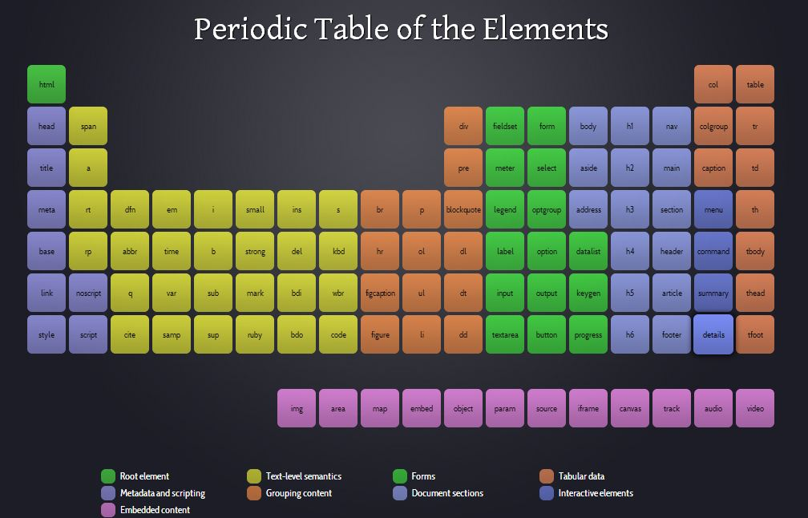
Éléments
#Semantic

Slide 26
Avant
#Semantic
<div id="header">
<div id="nav">
<div id="section">
<div id="sidebar">
<div id="article">
<div id="footer">

Slide 27
Avec HTML 5
#Semantic
<header>
<nav>
<section>
<sidebar>
<article>
<footer>
http://jsfiddle.net/vwL3W/
Notes:
http://jsfiddle.net/vwL3W/

Slide 28
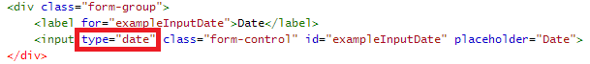
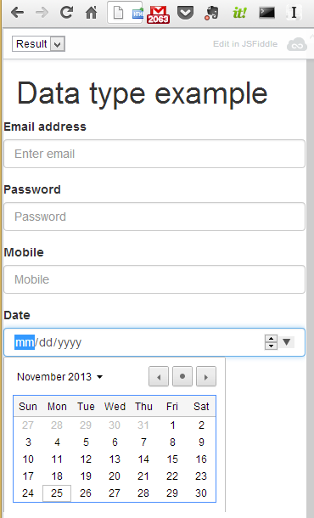
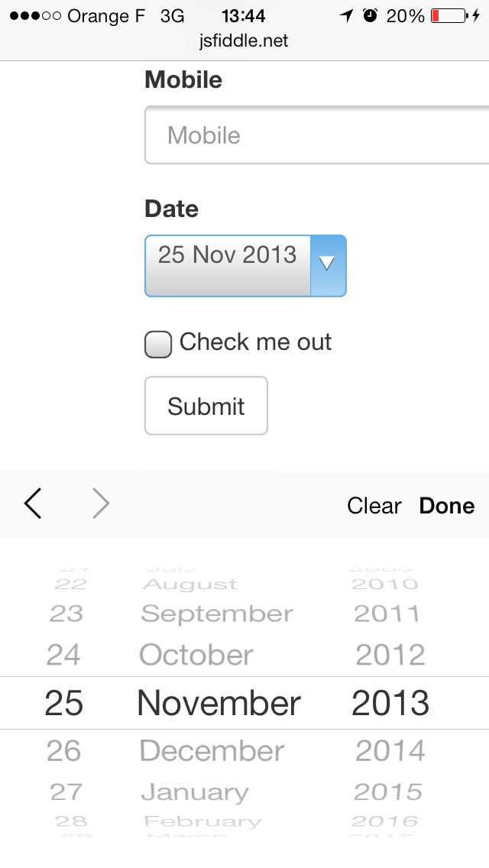
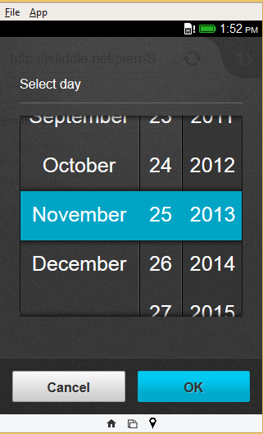
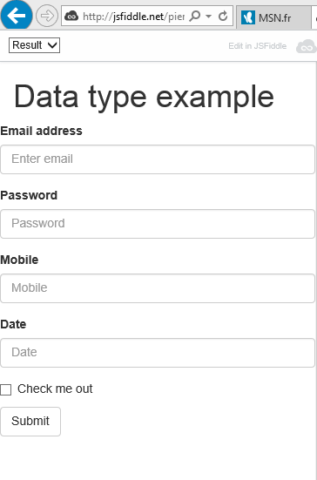



#Semantic
Data type HTML5
http://jsfiddle.net/pierr/SRQ4d/5/embedded/result/

Slide 30

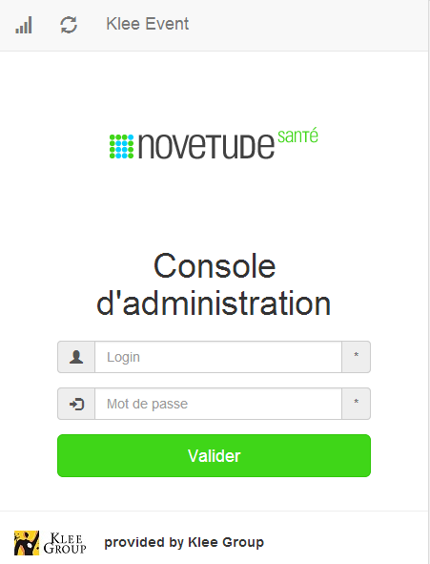
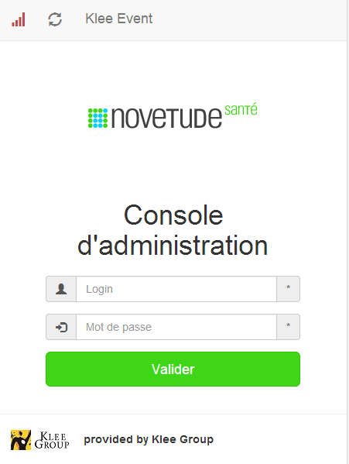
#Mobilité
Gestion du Offline

Slide 31
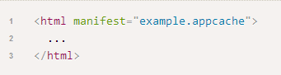
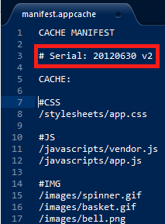
#Mobilité
AppCache
Stockage de ressources
Mécanisme de mise à jour
Possibilité de navigation offline
Utile même en online
http://appcachefacts.info/
Notes:
https://developer.mozilla.org/en-US/docs/HTML/Using_the_application_cache
http://appcachefacts.info/

Slide 32

#Mobilité
AppCache
Checking
MANIFEST
HTML
No Update
Update
JS
Download
CSS
IMAGES
End
FILES
Browser
Serveur

Slide 33


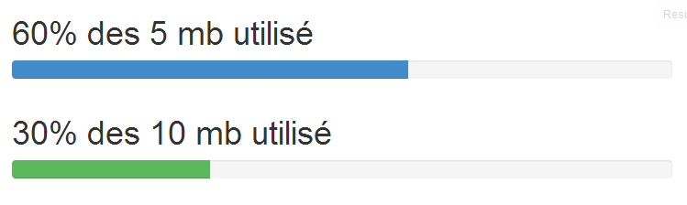
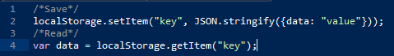

#Mobilité
DOM Storage
Nom de domaine
Clef
Valeur
lang
fr
http://jsfiddle.net/pierr/RTD7E/

Slide 35
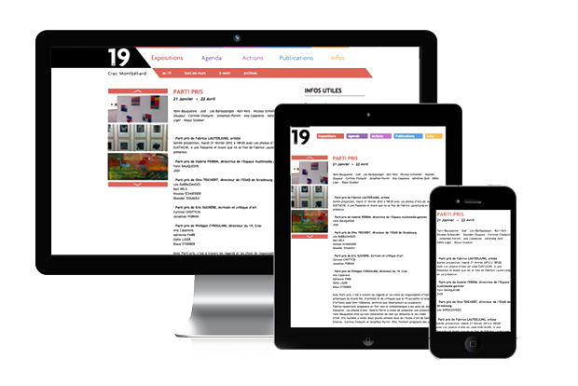
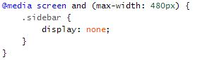
CSS 3 Media Queries
#Responsive
http://www.alsacreations.fr/

Slide 36
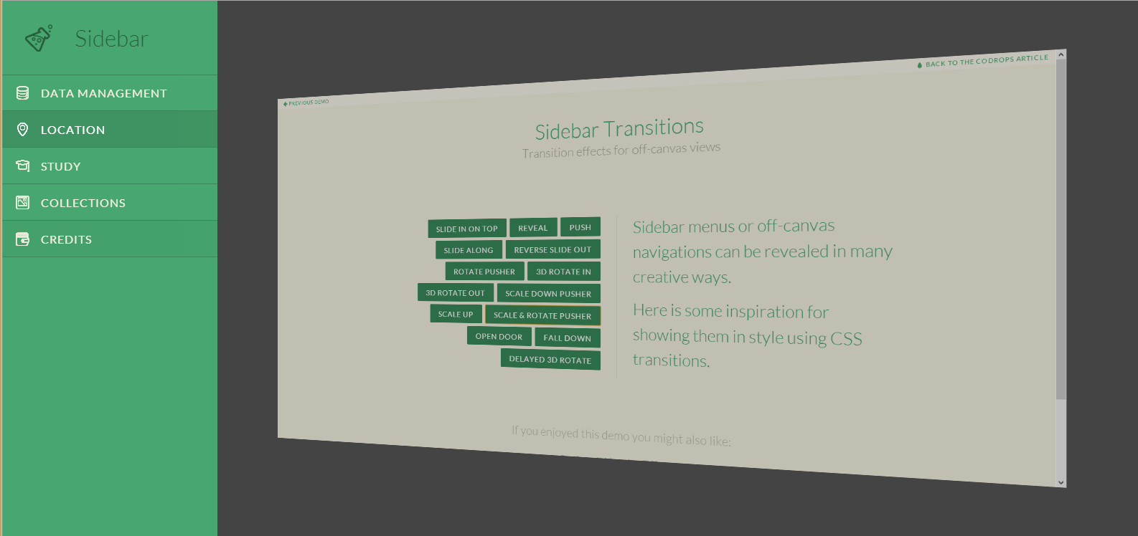
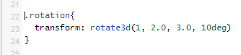
#DataViz
CSS3 transformations
rotate
translate
scale
matrix
http://jsfiddle.net/pierr/fw5jQ/1/embedded/result/
Notes:
http://tympanus.ne
https://developer.mozilla.org/fr/docs/CSS/transformt/Development/PageTransitions/
http://tympanus.net/Development/SidebarTransitions/

Slide 38



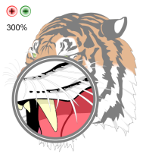
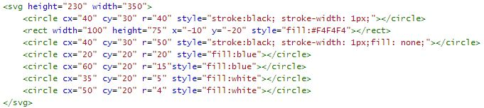
SVG – dessin vectoriel
#DataViz
Déclaratif
DOM
Vecteur
http://jsfiddle.net/eVRq7/
Notes:
Dimensionnement sans perte de qualité
Méthode déclarative en XML
Image SVG = fichier XML
Un arbre dans le DOM de l’image
Le dessin est la responsabilité du navigateur (ordre, performance)
https://developer.mozilla.org/fr/demos/detail/animated-svg/launch

Slide 39
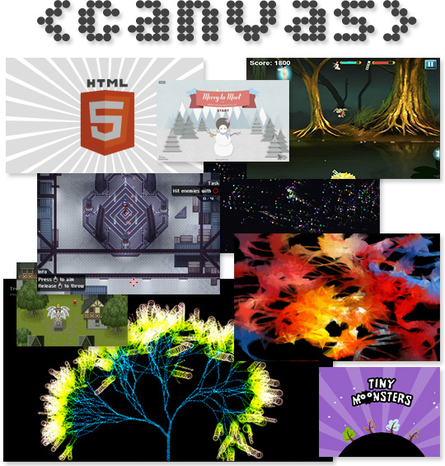
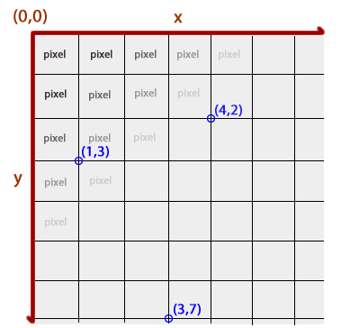
Canvas – dessin Bitmap
#DataViz
Programmation JavaScript
Dessin au pixel
http://oboitel/processing/index.html
Notes:
Processing.js
Paper.js
Sketch.js
Fabric.js
MelonJs (jeu)

Slide 41
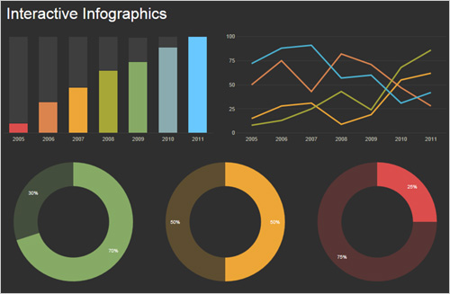
#RealTime
Data visualisation temps réel

Slide 42

#RealTime
WebSocket
Client HTML/CSS/JS
Client HTML/CSS/JS
Action
Serveur
Réaction
Application layer Javascript
Application layer Javascript
Notification
Notification
Browser
Web Socket
Any other Browser

Slide 43


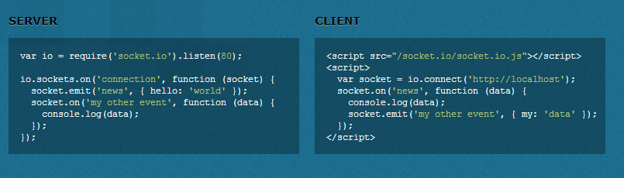

#RealTime
Socket.io
http://socket.io/

Slide 45
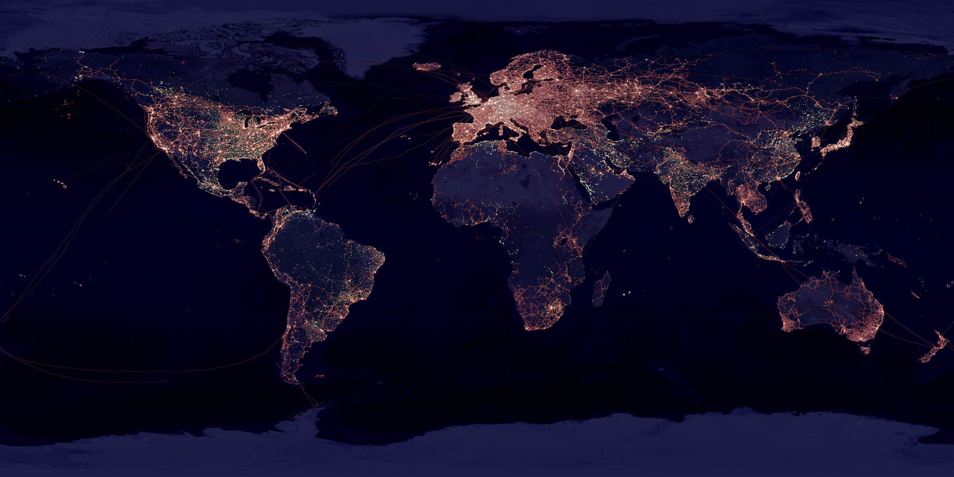


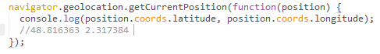
#GeoLoc
Geolocation API
http://jsfiddle.net/pierr/rNJ4B/

Slide 46
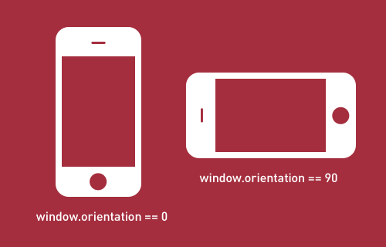
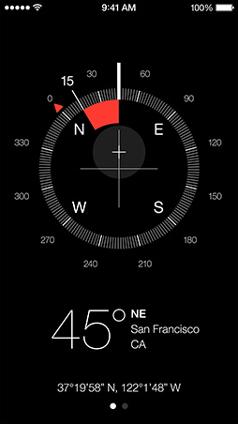
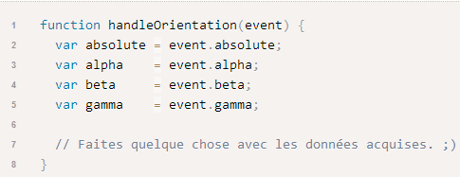
Device Orientation
http://jsfiddle.net/pierr/P6jfx/embedded/result/

Slide 47

Bilan Fonctionnalités
#GeoLoc
#DataViz
#Semantic
#RealTime
#Responsive
#Mobilité

Slide 48
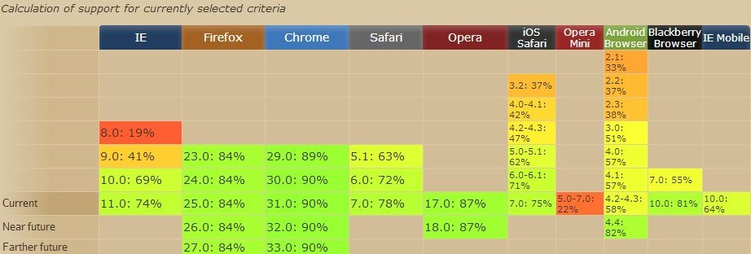
Points d’attention
http://caniuse.com

Slide 49
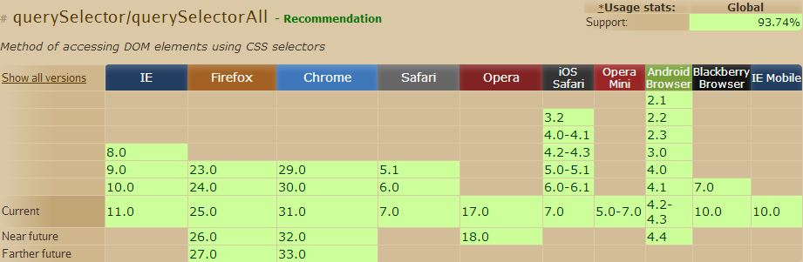
Points d’attention

Slide 50
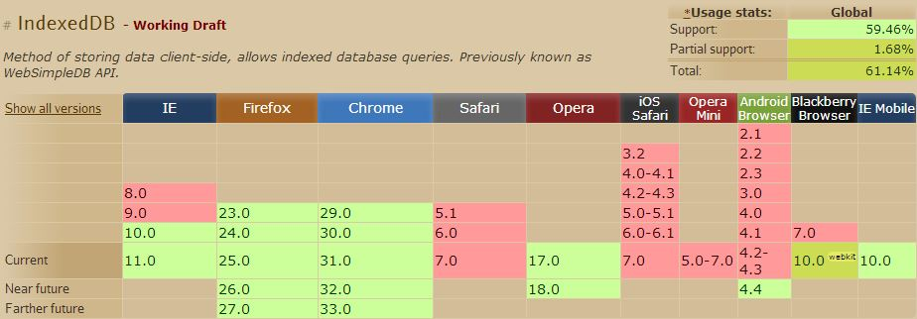
Points d’attention

Slide 51
HTML 5 à Klee?

Slide 52


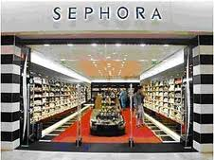


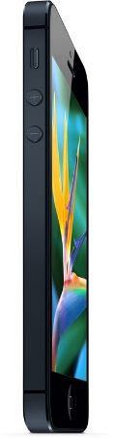


Shiseido (1/2)
Catalogue produits
Clients
POS
Transactions
Objectifs
#Mobilité
Saisie des données de vente sur l’application mobile
#PasDeReseau

Slide 53
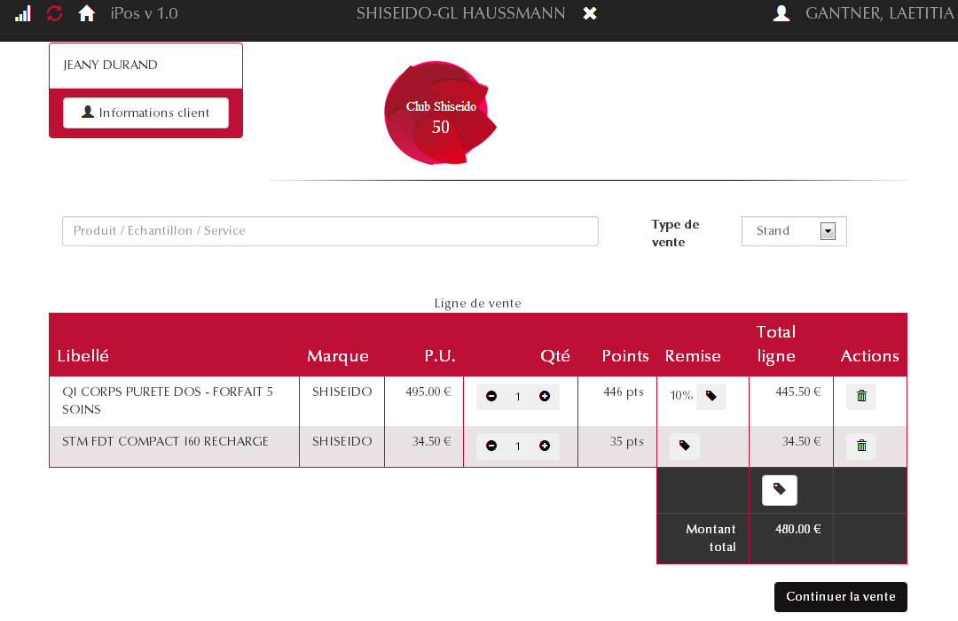
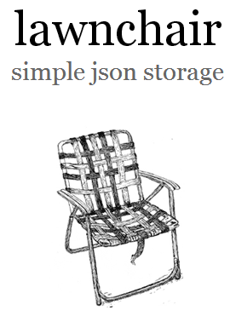



Shiseido (2/2)
#Mobilité
#PasDeReseau

Slide 54
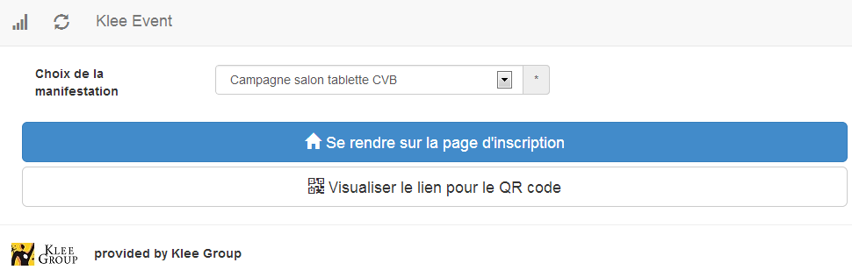
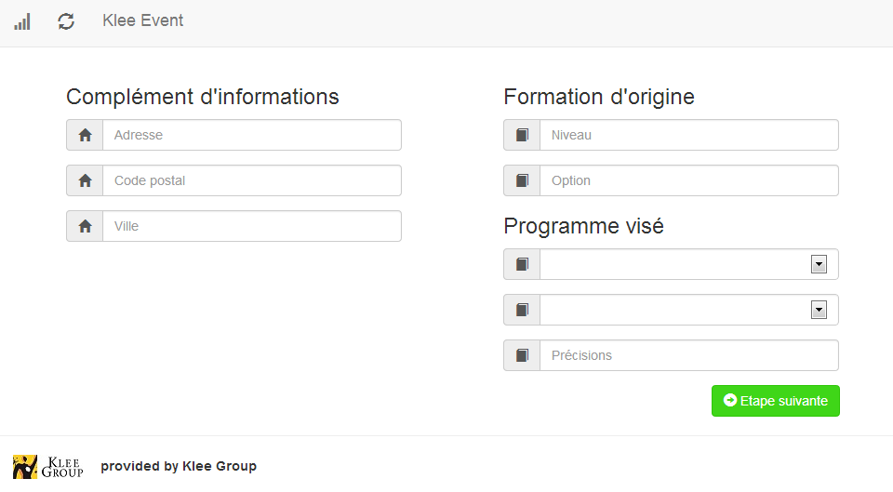

Klee Event
#Responsive
#Mobilité

Slide 55



Projet Radar Instance
#Visualisation
#Pilotage

Slide 56


ADEME
#SVG
http://d3js.org/

Slide 57

Mapping Job

Slide 58



#Technos
#Expériences
@Shiseido
@CSN
@KleeEvent
@ADEME
@Recrutement

Slide 59








En savoir plus
http://html5weekly.com/

Slide 60

Prochainement
Date : Jeudi 5 Décembre 2013 de 10h30 à 12h00
Lieu : Salle Champollion
Public : Développeurs, Chefs de projet, Commerciaux

Slide 61


Atelier
#GeoLoc
#Technos
#DataViz
#RealTime
#Responsive
#Mobilité
#12-12-2013
#YourApplication

Slide 62

Merci
Notes:
http://www.youtube.com/watch?v=zReewmOiggI#t=30

